Slide 1
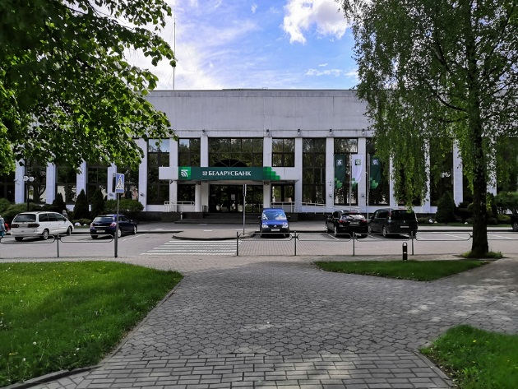
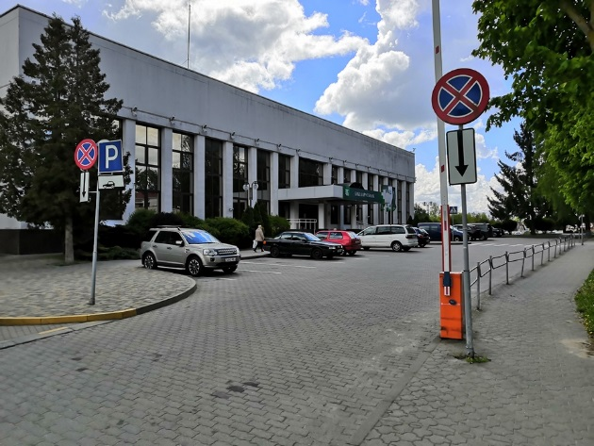
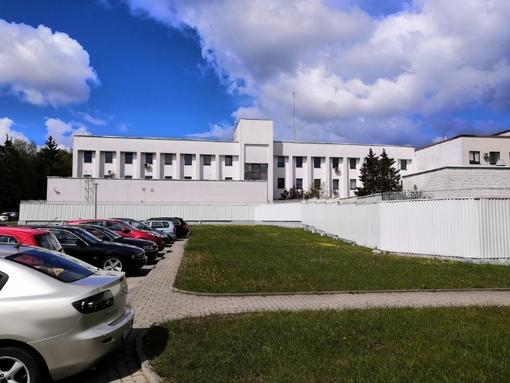
Капитальное строение (здание административно-хозяйственное)
Адрес | Гродненская обл., Лидский район, г. Лида, ул. Советская, 10
Балансодер-жатель | ОАО «АСБ Беларусбанк»
Сведения о капитальном строении | Общая площадь (кв.м): 2212,0 Наименование: Центр банковских услуг № 413 ОАО «АСБ Беларусбанк» Назначение: Здание административно-хозяйственное Составные части и принадлежности: Волоконно-оптическая линия связи, кабельная линия электропередач, тепловая сеть к зданию, кабельная линия связи, ограждение металлическое, ограждение железобетонное, ограждение пешеходное, ввод водопровода, выпуск канализационной сети, тепловая сеть к зданию ДЭС, тротуары из мелкоштучной плитки, площадка из мелкоштучной плитки, площадка из мелкоштучной плитки, тротуары из мелкоштучной плитки, наружное освещение автостоянки, кабельная линия 0,4 кВ управления шлагбаумом, наружное освещение хоздвора, кабельная линия 0,4 кВ управления воротами, кабельная линия электропередачи 0,4 кВ к дизельной.

Slide 2
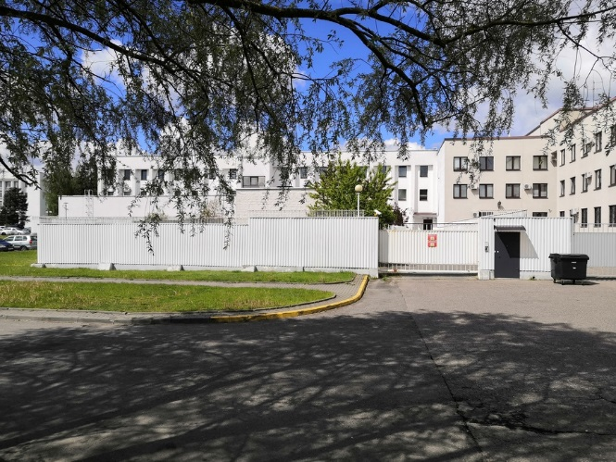
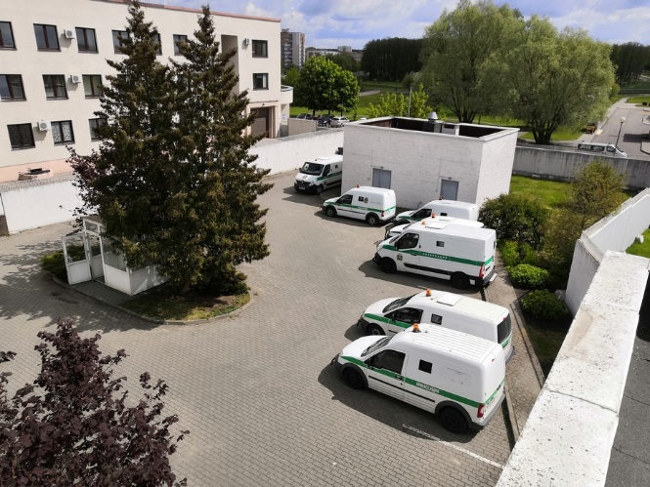
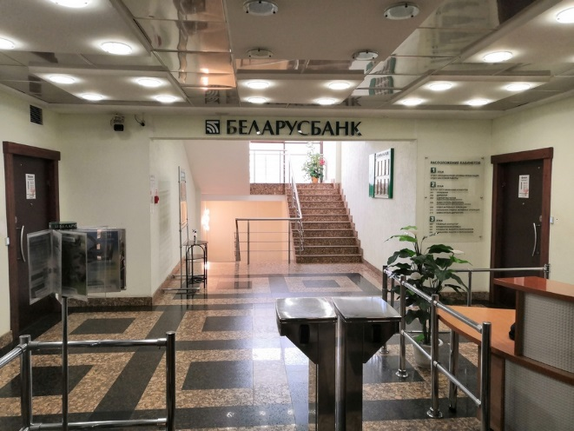
 | Техническое описание конструктивных элементов и инженерного оборудования: Три этажа и цокольный этаж (подвал), стены и перегородки - кирпичные, перекрытия – железобетонные, полы – бетонные, плиточные, паркетные, кровля – рулонное покрытие. Выполнена отделка мрамором как снаружи по фасаду здания, так и внутри: полы, стены, лестничная клетка. Перед главным входом в здание имеется парковка со шлагбаумом оснащенная дорожной разметкой и знаками. На территории внутреннего двора располагается здание дизельной электростанции с размещенным внутри дизель-генератором и автомобильная стоянка. Месторасположение капитального строения: Здание расположено в административном центре города Лида. Рядом располагаются: Лидский районный исполнительный комитет, здания гостиничного комплекса «Континент», гостиница «Лида», районный Дворец Культуры, ОАО «Белагропромбанк», памятники историко-культурной ценности.
Сведения о земельном участке | Кадастровый номер: 441300000007000267 Площадь (га): 0.6025 Целевое назначение земельного участка: обслуживание здания банка, строительство гостевых автостоянок

Slide 3
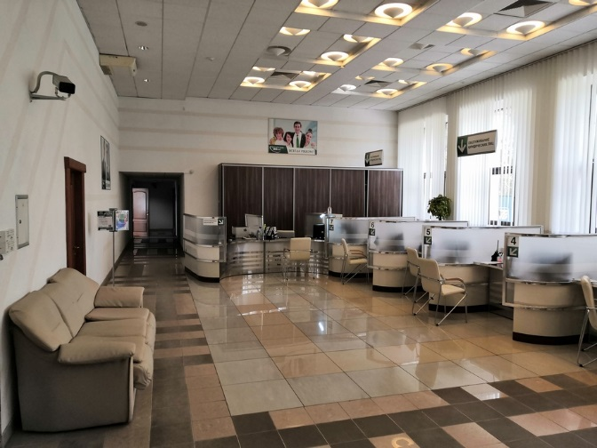
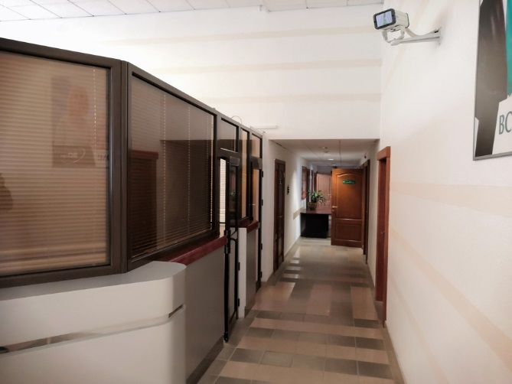
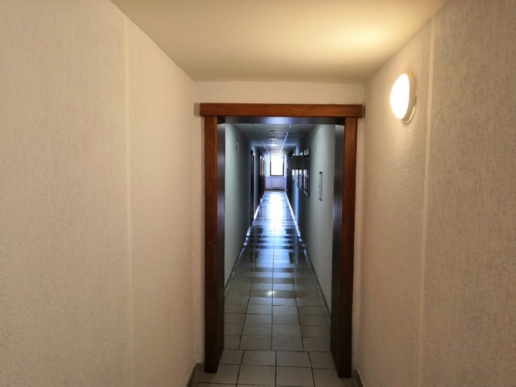
Способ вовлечения | Продажа конкретному покупателю либо продажа с аукциона
Стоимость продажи | Согласно рыночной оценке.
Контактное лицо | Шеклеев Олег Олегович +375 29 264-27-70, +375 154 61-18-45.

